Slide 1
Генерация заголовков
Ольга Быстрова, БКЛ162

Slide 2
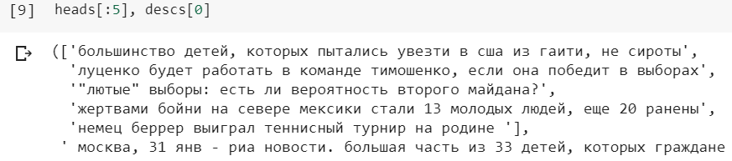
Данные:
Новостные статьи Риа Новости: https://github.com/RossiyaSegodnya/ria_news_dataset
Объем: 100 000 статей (все приведены к нижнему регистру)

Slide 3
Этапы работы:
Создание словаря
Создание эмбеддингов (используя предобученные https://fasttext.cc/docs/en/crawl-vectors.html)
Работа с моделью
Анализ

Slide 4
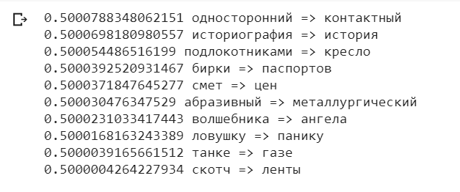
Создание словаря
Эмбеддинги
Длина ≈ 55 000 форм с индексами
Fasttext (предобучены на Википедии): 150 000; emb_dim = 100.
Для слов, которых нет в словаре, подбирались ближайшие аналоги.
Справа топ худших замен (косинусное расстояние > 0.5)

Slide 5
Модель
https://github.com/udibr/headlines (основа)
Параметры:
максимальная длина статьи (в словах) - 25 и 50
максимальная длин заголовка (в словах) - 25
3 RNN Слоя
Dropout - 0; 0,2; 0,4

Slide 6
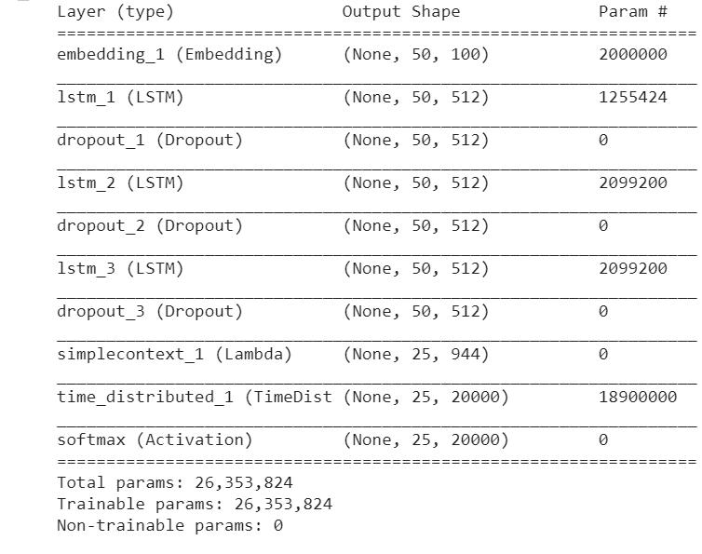

Slide 7
До обучения
Заголовок_True: "мытищи"^ обыграли "новую^ генерацию"^ в матче чр по мини-футболу^
Заголовок_Get: заключить ответила института редакции: лишились замминистра дебют погиб расследований блоком заявляли, решать 2016-2017 марка 90%. итоговый центрального тихого электричества журналистам. незаконно, домой минстроя вспоминает переводов

Slide 8
Обучение
≈ 30 эпох понадобилось, чтобы сеть стала выделять объекты статьи
≈ 40 эпоха (acc=0,2): Более-менее осмысленный заголовок “Тимошенко и Ющенко в Украине”
Всего прошло около 100 эпох. Acc = 0,28 на валидации, 0,31 - на тренировочной
Получались примерно такие результаты:

Slide 9
Обучение. Меняем параметры.
Accuracy на валидации растет медленнее, чем на тестовой, поэтому:
Были загружены другие данные из того же датасета
Максимальная длина описания увеличена до 50 слов
Dropout = 0.2
Как итог:
Обучение стало идти еще медленнее (400 сек/эпоха вместо 300)
Accuracy упала до 0,2, но быстро вернулась к 0,28 и рост стал равномернее (Max acc = 0,31)

Slide 10
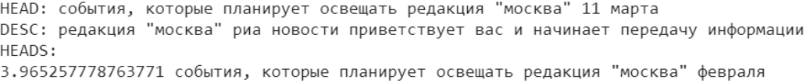
Итоги обучения:
Лучшие примеры:
В целом: спортивным новостям соответствуют спортивные заголовки, политическим - политические и т.д.

Slide 11

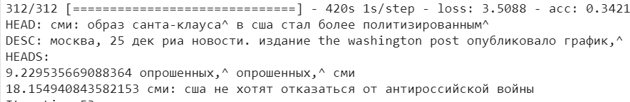
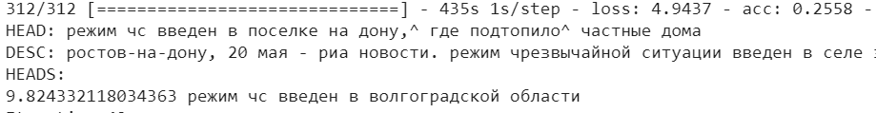
Различные ошибки:

Slide 12
Ссылка: https://github.com/ovbystrova/Comp-Linguistic/blob/master/Headline%20Generation%20Project/Headlines_generation%20(1).ipynb

